Slide 1

натальная карта
Андрей
15.04.2009 в 16:40, г. Орша
разбор от Насти Лёниной

Slide 2
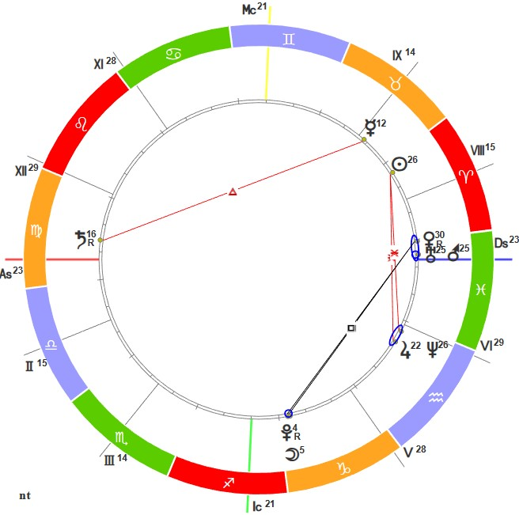

натальная карта - это не кофейная гуща или карты таро, она не отвечает на вопрос "когда?", она показывает, как должны быть устроены основные сферы жизни человека (деньги, семья, любовь, карьера, дети, хобби, друзья и т.д.), чтобы вы смогли максимально раскрыть свой потенциал, улучшить жизнь.
02
КОСМО-ПАСПОРТ АНДРЕЯ
ЕГО НАТАЛЬНАЯ КАРТА

Slide 3
01.
АСЦЕНДЕНТ
АСЦЕНДЕНТ – КРАТКАЯ ХАРАКТЕРИСТИКА ЧЕЛОВЕКА
Что такое асцендент? Асцендент - или восходящий знак - это очень важный элемент
вашего личного гороскопа.
Часто можно услышать рассуждения вроде: «Я по гороскопу Телец, и моя знакомая Маша – тоже Телец, но я добрая и домовитая, а Маша – стервозная кокетка, как же это может быть?» Вопрос закономерный: действительно, странно представить, что все люди на земле поделились на 12 категорий, без всяких нюансов. Но если таких условных «категорий» будет 144 – все кажется уже более достоверным, правда? По сути, у каждого человека два знака Зодиака: всем знакомый солнечный, который назовут даже те, кто астрологией не интересуется вовсе, и знак асцендента. В чем же разница этих знаков для астролога? Солнечный знак определяет нашу внутреннюю сущность, а асцендент отвечает за внешнюю маску: как вы ведем себя, что готовы продемонстрировать миру, что видят в нас окружающие. Это знак, в котором вы чувствуете себя более комфортно психологически. Это ваш имидж, ваше лицо, или даже скорее ваша маска, которую вы являете окружающему вас миру. Таким вас видят окружающие люди, первое впечатление о вас. Потому важно читать гороскоп на 2 знака. Конечно, какие-то генетические факторы никто не отменял, но схожесть со знаком есть и должна быть.

Slide 4
АСЦЕНДЕНТ – ЗНАК ДЕВА.
Внешность:
широкие скулы лица
в целом плотное тело
может выступать нижняя часть живота или имеется небольшое брюшко
красивые выразительные пальцы рук
волосы кудрявые или присутствует лёгкая волнистость.
сдержанное и сосредоточенное выражение лица
часто тонкие губы
У таких людей есть свои особенности поведения на публике. Дева – знак женский, поэтому на публике люди с Асцендентом в знаке Девы проявляют себя пассивно. Первая их реакция обычно аналитическая. Это люди разума. Походка у такого человека ритмична и основательна, человек как будто опирается на землю. У человека обычно низковатый голос с хриплым тембром. У них самый разборчивый почерк, буквы идентичные, фиксированные, компактная подпись, которая помещается в поле. Основная направленность их личности – внимательность и чистоплотность. Здесь выделяют целых три типа внешности.
1. У этого типа рост высокий или выше среднего, с прямым, ровным, немного удлинённым носом. Выражение лица угрюмое или сосредоточенное, а внешний вид строгий и собранный. Этот тип отмечен повышенной внимательностью, которая иногда может граничить с занудством, это их ведущая черта.

Slide 5
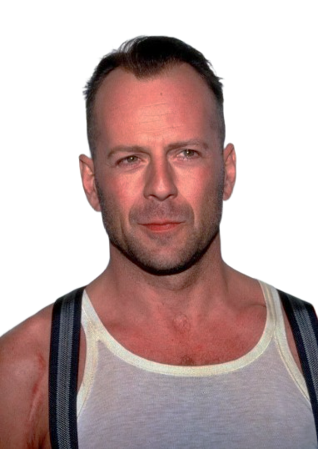
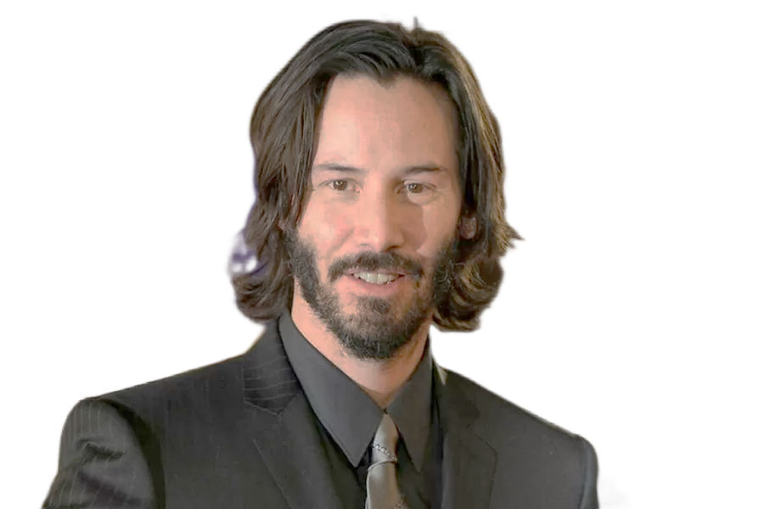
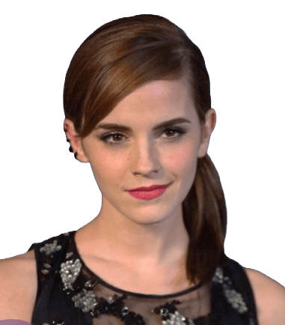
2.Люди второго типа чаще невысокого роста, а кончик носа может быть чуть завёрнут к нижней губе. У них немного хищное выражение лица – взгляд холодный. О таком
человеке можно сказать «сам себе на уме».
3. Рост людей относящихся к третьему типу может быть любой, но чаще невысокого. Нос прямой с ровным и широким кончиком. Глаза как будто светятся лукавством.
Перед вами несколько известных личностей с Асц в Деве: Киану Ривз, Мадонна, Пол Маккартни, Ума Турман, Том Круз, Брюс Уиллис, Эмма Уотсон
Звёзды с вашим асцендентом:

Slide 6
ТАКЖЕ АСЦЕНДЕНТ РАССКАЖЕТ О:
ОБСТОЯТЕЛЬСВА РОЖДЕНИЯ
Асцендент в Стрельце расскажет о том, что роды проходили в престижном роддоме или их принимал известный врач, например, заведующий отделения, или была какая-то удача, удачные обстоятельства в родах. Причем, роженица (ваша мама) попала к нему случайно, по счастливому стечению обстоятельств. А вы могли родиться крупным или же мамочка во время беременности сильно набрала вес, или высокое давление у матери накануне родов. Возможны проблемы с печенью или желчевыводящими путями. Сами роды могли полностью поменять планы мамы на день или быть неожиданными.
БОЛЕЗНИ ХРОНИЧЕСКИЕ ИЛИ ЧАСТО ВЫЯВЛЯЕМЫЕ НА ПРОТЯЖЕНИИ ЖИЗНИ:
Здоровье при рождении:
Болезни, которые могут появиться и можно лечить самостоятельно, через поликлиники:
Болезни которые лучше лечить у хороших специалистов:

Slide 7
04.
ЦВЕТА
Личный цвет, который привлекает богатство, достаток. Привносить полезные цвета в свою жизнь, можно, в рабочем месте или в кошельке:
Цвет богатства: розовый, голубой, светло-зеленый, белый, салатовый
Цвет трат: красный
Личный цвет, который наполняет ребёнка и его ауру, когда ему плохо. Используйте их в спальне, квартире, одежде:
Цвет богатства: коричневый, охра, зелёный, светло-жёлтый, белый
Цвет трат: красный

Slide 8
02.
РАЗВИТИЕ ЛИЧНОСТИ
Эта глава покажет, сферу, где ребенку будете хорошо проявляться, где человек сможете напитаться силой и энергией. В эту сферу, жизнь сама будет постоянно его погружать. Поэтому в эту сферу нужно активно идти и не сопротивляться, тут его личность будет востребована. Она не связанна с вашей профессией напрямую, но она также немаловажна.
И для начала смотрим планету, которая управляет всем гороскопом и что она нам говорит:
МЕРКУРИЙ -
Творческие способности, хорошее воображение. Рекомендация действовать тайно (например, под псевдонимом). Когда нужно чего-то добиться - проявляю гибкость, никому не рассказываю о своих намерениях. Невозможно решить ситуацию прямо, требуются обходные пути. Например, если я хочу повышение по работе, при разговоре с начальником захожу издалека. Или вы хотите консультировать, но не знаете, как. Придумайте себе псевдоним, будьте более загадочным человеком, не вываливайте все карты на стол и вещайте.

Slide 9
ГДЕ, КАК РАСКРЫВАЕТСЯ ЛИЧНОСТЬ
1
Миссия идёт в сфере финансов и имущества. Нужно учиться самому зарабатывать и обеспечивать себя. Нельзя отрываться от материального. Чем больше мой доход — тем больше возможностей. Судьба особенно сильно требует внимания к своему телу, здоровью и внешнему виду.
Задача – обеспечить себе прочное материальное положение.

Slide 10
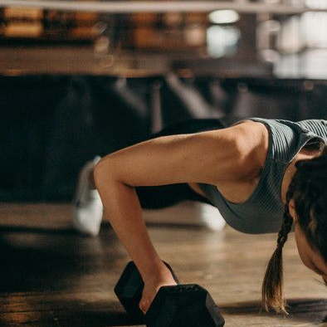
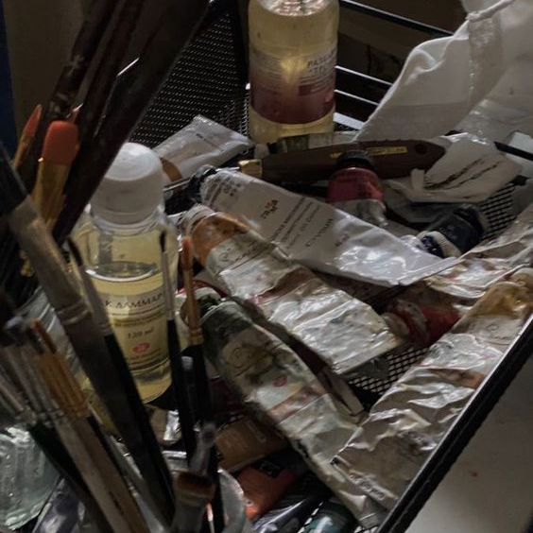
03.
ХОББИ\УВЛЕЧЕНИЯ
СПОРТ
Если мы говорим о активных видах деятельности, то – это должно быть, что-то легкое, без напрягов. Вы можете очень долго и стабильно держать вес, если вы поправились, то это надолго, если похудели, то тоже. Спорт с большими физическими нагрузками – не для вас. Вы достаточно ленивы и это факт, поэтому выбирайте спорт, где меньше телодвижений: качать мышцы в тренажёре (там можно постоять и отдохнть в подходах), бодибилдинг, керлинг, растяжка, фитнес, боулинг, бильярд, настольный теннис, велоспорт, ходьба, йога. Танцы выбирайте более менее спокойные, типа: сальса, бачата, вальс-бостон, народные.
Темп может быть любой, а вот важно другое. Чтобы были люди вокруг. Потому, например, толкание ядра подходит меньше, чем, скажем, волейбол. Хороши командные виды спорта.
ХОББИ
Из хобби предложила бы попробовать себя в:
-изучение иностранных языков
-делать дизайнерские вещи для интерьера, например
-писать стихи
-ходить на квизы
-кулинария

Slide 11



МЕРКУРИЙ В ТЕЛЬЦЕ. Люди с таким меркурием очень спокойные и выдержанные в обучении. Говорить такие дети могут начать чуть позже, чем их сверстники. Речь скорее всего будет плавная и неторопливая. Ребёнок может долго сидеть и слушать собеседника, учителя и любого человека. Ребёнку тяжело будет полностью раскрыться в коллективе и найти себе друзей. В общении с другими детьми ребёнок будет очень сдержан, замкнут и немногословен. Прежде чем что-то сказать, он сначала все хорошо обдумает, а потом только начнёт выдавать информацию. Но то что он скажет, это будет очень осмысленно и продумано. Он никогда не будет спорить, и вступать в дискуссии, но мнение своего не поменяет, а скорее просто замолчит и сделает все равно по-своему.
В школе это очень внимательный и усидчивый ребенок, но и очень тяжелый на подъем. Учиться будет в своем медленном темпе. И родителям важно не подгонять его, а относиться с пониманием, так как это «тельцовская» особенность данного Меркурия. Для такого ребенка может быть сложно сесть за домашнее задание и просто его начать. При этом если он сядет за уроки, то подойдёт к этому процессу, со всей свойственной ему природной въедливостью и скрупулёзностью. Для того что бы выучить и запомнить материал, ему потребуется время, но результатом его действий будет на отлично выполненная работа.
04.
МЫШЛЕНИЕ

Slide 12
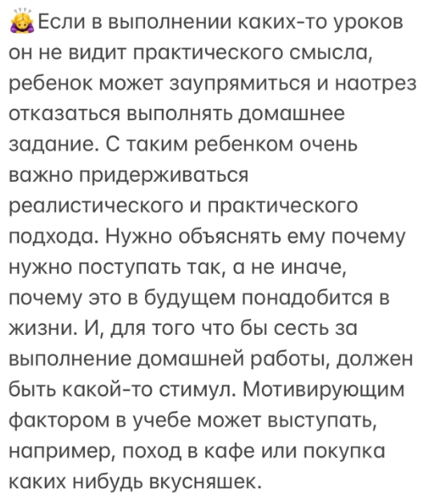
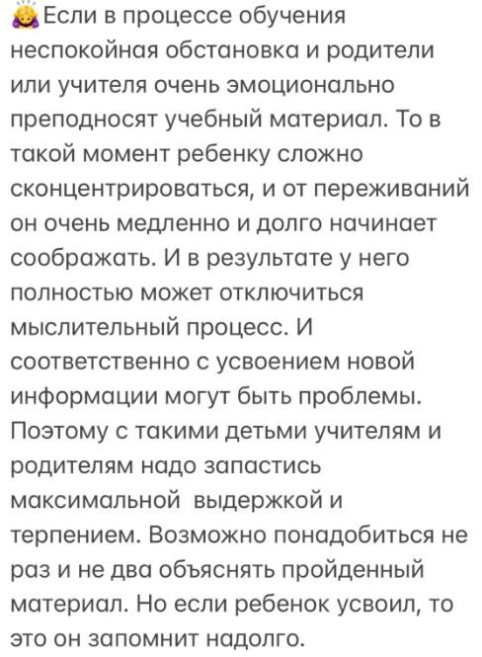
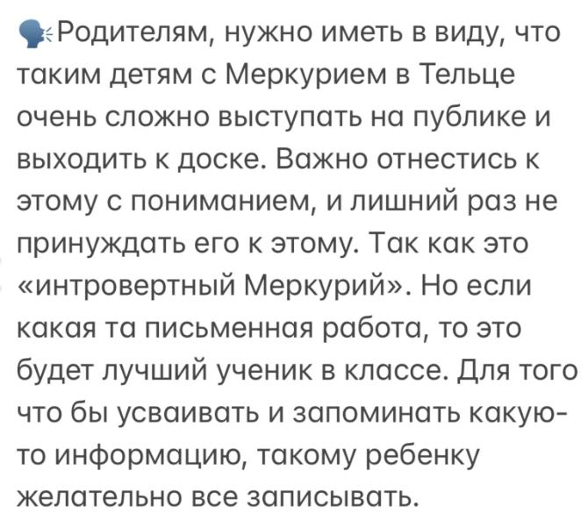

05.
УЧЁБА

Slide 13
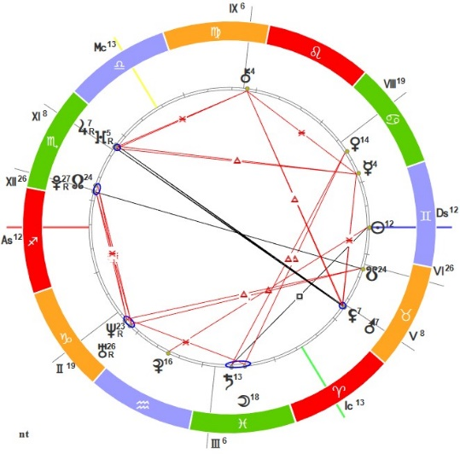


06.
АСПЕКТЫ. ПЛАНЕТЫ
МАРС ОПОЗИЦИЯ ЮПИТЕР
САТУРН СОЕДИНЕНИЕ ЛУНА
чрезмерный объем работы ведёт к перегрузкам, нет понимания, когда надо отдохнуть.
Проработка: дома должна быть активность, физические нагрузки, а на работе - раскрытие себя и своих амбиций, показывать себя, как эксперта, стать экспертом в работе, а не просто существовать.
аспекты
делает эмоции более сдержанные и скупые, даже не смотря, что луна в Рыбах и это очень мощные эмоции, а Сатурн их ооочень смягчает.
Проработка: систематически отдыхать, уезжая куда-нибудь. Не работать в отпуске.
СОЛНЦЕ КВАДРАТ ЛУНА
СОЛНЦЕ КВАДРАТ САТУРН
мне периодически что-то мешает расслабиться, комфорт мне мешает радоваться жизни,
зависимость от социума. Своё мнение есть, но я боюсь его показать. Боюсь не оправдать ожидания других. Чтобы чего-то добиться надо выйти из зоны комфорта, а вот - покушать, поспать, отдохнуть - все это мешает реализации и периодически нужно себя преодолевать, чтобы стать лучше. Проработка: отдыхать от работы в поездках, периодически собирать себя вскочу и идти на обследование организма.
ограничиваю своё проявление, страшно показывать своё я. Дает больше усталости и страхов в жизни.
Проработка: ограничивать себя в контактах по работе, общаться формально, официально, лучше не строить отношения прям на рабочем месте.

Slide 14

ВЕНЕРА ТРИН САТУРН И ЛУНА
ЛУНА СЕКСТИЛЬ НЕПТУН И УРАН
комфорт в красоте вокруг, когда окружают красивые вещи, красивые люди, чувствуете себя сразу хорошо и комфортно.
аспекты
Хорошая интуиция, легкий уход из реальности, легко можете фантазировать, медитировать, выдумывать. Есть интерес к блогингу, фильмам, творчеству, астрологии или космосу.
МАРС СЕКСТИЛЬ МЕРКУРИЙ
МЕРКУРИЙ ТРИН ЮПИТРЕР
«сказал-сделал» - вы человек слово. На вас можно положиться.
Есть способность к наставничеству, умение обучать, рассказать, широкие взгляды, видение
перспектив. Можете много говорить и запоминать

Slide 15
07.
СЛАБЫЕ ПЛАНЕТЫ
Почему акцент делаю на слабые? Потому что сильные и так работают на вас, а вот слабым надо помочь и прокачать их.
МАРС В ТЕЛЬЦЕ
Марс в Тельце чувствует себя не в своей тарелке. Такие люди не очень любят проводить время в спортзале, но восхищаются красивыми телами. Лентяи и созерцатели. Сложно пройти мимо дивана, когда нужно что-то делать. Вообще с действиями бывает напряг. Иногда эта энергия марса может перерасти в агрессию, если как раз таки долго лениться.
С возрастом может появиться склонность к полноте. Так что, только сильное желание обладать красивым телом может заставить вас оторваться от тарелки, подняться с дивана и заняться спортом. Если вы "счастливый" обладатель ленивого Марса, это не значит, что на спорте нужно ставить крест. Просто вам нужна мотивация и цель, заставляющая заняться собой. При всей лени Марса в Тельце он наделяет вас выносливостью.
Главная проработка вашего Марса – это занятие физ.нагрузками, я понимаю, что с таким знаком тяжеловато себя заставить, но Марс – это планета спорта и тут прямая проработка.
Так как он стоит в 4 доме, можно заниматься в домашних условиях, брать онлайн-тренировки или будет важно, чтобы с тренером, в зале была домашняя обстановка. Хорошо ходить на занятия с личным тренером, чтобы он «подпинывал» вас, или брать с собой близких людей для поддержки.

Slide 16
08.
СИЛЬНЫЕ СТОРОНЫ
Партнер должен проявить инициативу, брак через другого человека, партнер уже в партнерских отношениях – деловые отношения, конкурент или уже в браке. ​Ищите хозяйственного, обеспеченного, терпеливого мужчину. Желательно, чтобы он был спокойным, стойким и немного упрямым. При этом умного, любознательного мужчину с чувством юмора, который будет наполнять вашу жизнь разнообразием и интересными историями. Много указаний, что официальный брак у вас будет и по любви.
ГДЕ ИСКАТЬ ИДЕАЛЬНОГО ПАРТНЕРА?
Для хороших отношений, партнер должен проявить инициативу; возможен брак через другого человека, то есть когда вас знакомят, например, ваши друзья; еще ваш партнер, может быть в партнерских отношениях, когда познакомится с вами – деловые отношения, конкурент или уже в браке. Можно знакомиться на тренингах, у коучей и любых других массовых мероприятиях. В местах, где есть связь с юристами – суд, нотариусы и т.п. Родители могут познакомить. Встреча на работе.
ПАРТНЕР ВНЕШНЕ:
Возраст- Знак зодиака – Рост- Цвет волос- Цвет глаз-
ДЕТИ.
Не вижу прям глобальных проблем с вынашиванием. Дети будут и не один, двое точно. Больше склонны рожать девочек. Если что, то помочь забеременеть помогут – поездки, отдых, братья\сестры могут дать контакт нужного врача.
Ближайшие 2 года, есть большая вероятность забеременеть по прогнозу.

Slide 17
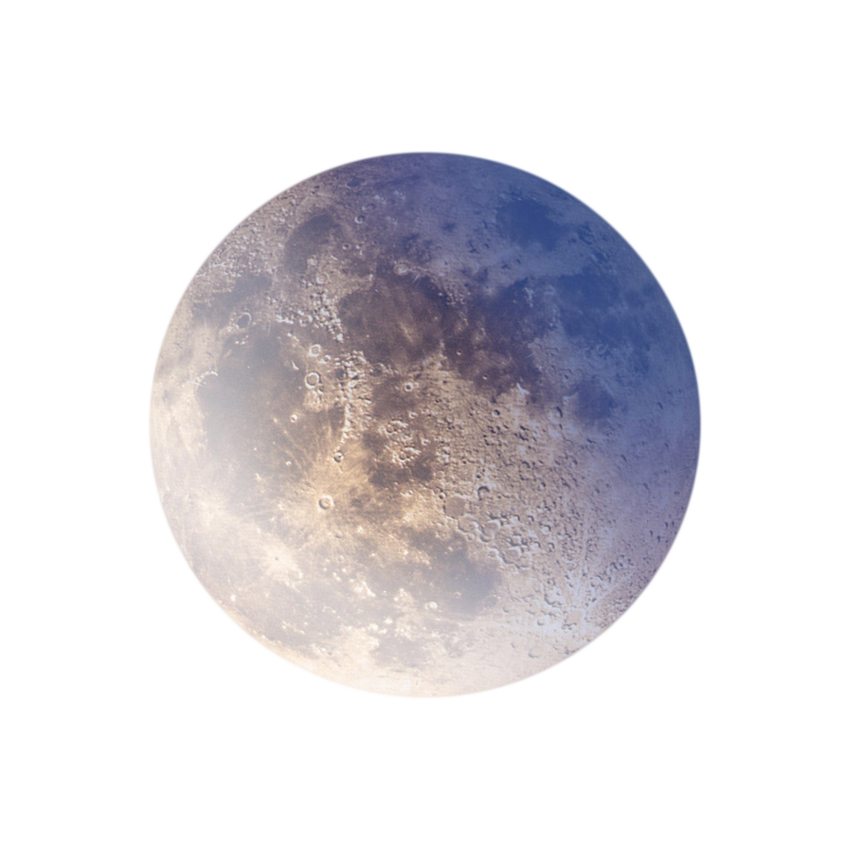
09.
ЛУНА. ОБРАЗ МАМЫ
ЛУНА – ЭТО САМАЯ ПЕРВАЯ ПЛАНЕТА, С КОТОРОЙ НУЖНО НАЧИНАТЬ ПРОРАБАТЫВАТЬ СВОЮ КАРТУ. ЕСЛИ У ВАС СЛАБАЯ ЛУНА, НИЧЕГО НЕ ПОЛУЧИТСЯ. ПОТОМУ ЧТО ОНА ОТВЕЧАЕТ ЗА НАШЕ ЭМОЦИОНАЛЬНОЕ СОСТОЯНИЕ, А КОГДА МЫ ИЗНУТРИ ПУСТЫ, БЕЗ РЕСУРСА, ТО И ВСЕ ОСТАЛЬНЫЕ СФЕРЫ ХРОМАЮТ. Я НЕ ДАЮ, КАКИХ-ТО НЕРЕАЛЬНЫХ РЕКОМЕНДАЦИЙ ПО ПРОРАБОТКЕ ПЛАНЕТ, ВСЕ ДОСТАТОЧНО ПРОСТО И ЭФФЕКТИВНО, ГЛАВНОЕ – ДЕЛАТЬ. А ВСЁ ПРОСТО, ТОЛЬКО ДЛЯ ТОГО, ЧТОБЫ КАЖДЫЙ ДЕНЬ ВЫ МОГЛИ ВЫПОЛНЯТЬ СВОЮ ПРОРАБОТКУ. КОГДА ВАМ БУДЕТ ЭМОЦИОНАЛЬНО ГРУСТНО И НЕКОМФОРТНО, ОБРАТИТЕ ВНИМНИЕ НА РЕКОМЕНДАЦИИ В ЭТОМ РАЗДЕЛЕ. ЕЩЁ ЛУНА – МАМА И ОБРАЗ МАМЫ.

Slide 18
Ребенок с Луной в Козероге, уже изначально видит мир не самым дружелюбным. Мир для него — это место, где нужно себя ограничивать и преодолевать препятствия. Во время беременности мама, наверняка до последнего очень много работала. Возможно этот период был не самый приятный в ее жизни, где необходимо было сдерживать себя во всем. Дети ведь всегда эмоционально считывают настроение, поэтому малыш уже с детства привыкает довольствоваться малым в отношениях с мамой.
В гармоничном проявлении мама старается создать ребенку в жизни стабильность и надежность. Мама для ребенка-это строгая, справедливая, серьезная, целеустремленная и дисциплинированная женщина. Скорее всего она была карьеристкой или просто вынужденно много работала, для того чтобы содержать семью. И ребенку в какой-то момент жизни пришлось забыть о своих детских переживаниях, и стать более серьезным, сдержанным и эмоционально закрытым. Такая мама научит ребёнка правильно ставить цели и достигать их, несмотря на любые препятствия.
В негармоничном проявлении мама в глазах ребенка, может быть очень закрытым, отстранённым, холодным, строгим, эмоционально сдержанным и деспотичным человеком.
В отношениях с ребенком необходимо давать, как можно больше тепла, несмотря на то, что он может сам неосознанно держать дистанцию и всем своим видом показывать, что он не нуждается в маме. И стараться ставить меньше рамок и ограничений. Так как любые даже самые незначительные правила и рамки, могут восприниматься ребенком как жесткие ограничения. Маме желательно всегда сдерживать свои обещания и помогать ему во всех начинаниях, даже когда он не просит. И очень важно, чтобы ребенка хвалили и поощряли за любые его достижения.

Slide 19
РЕКОМЕНДАЦИИ ДЛЯ ГАРМОНИЗАЦИИ ЛУНЫ:
1
2
3
Посмотрите фантастический фильм или почитатйте такую книгу
Посетите спа-центр, баню или в идеале море. Вас успокаивает вода, хотя бы примите ванную.
займитесь благотворительностью. Тут речь не только о деньгах, но и в целом о помощи другим.
Отправляйтесь в путешествие, пусть даже это будет ближайший город, но вам нужно вкусить новые впечатления, улицы, места, смысл в этом.
Если вам грустно, найдите себе собеседника, чтобы обменяться информацией. Но при этом вы хорошо считываете настроение других, общение должно быть с позитивными людьми.
И посетите ваше место силы. Это могут быть и религиозные заведения, так и уголки дикой природы, где можно помедитировать.

Slide 20
10.
СОЛНЦЕ. ПАПА
важно понимать, где стоит солнышко у вас в натальной карте. оно также, как и луна является первоочередной планетой для прокачки. солнце – энергия, умение достигать цели и самооценка. это комфортная тема вашей жизни. дом стояния солнца, описывает ту сферу, в которой вам необходимо проявлять себя, сфера в которой придется потрудится, но и из которой можно черпать много энергии и радость в том числе. нет энергии и не можете понять в чем радость жизни? загляните сюда.
Тема вашей жизни-долг, обязанности, служение, забота и рационализм. Вы с головой погружаетесь в ежедневную рутину, вам жизненно необходимо чувствовать себя нужным и востребованным человеком, приносить пользу. Солцне в Шестом - это откровенные трудоголики. Тут про работу ради работы. Обладатели такого показателя буквально должны работать, иначе могут болеть. Так как VI Дом еще и Дом болезней. А оно нам надо, болеть? Оно нам не надо.
Солнце - это источник жизненных сил. И если прекратить трудиться можно буквально зачахнуть.
VI Дом - Дом домашних животных. И в целом обладателям Солнца в Шестом классно иметь собственное уникальное домашнее животное. Солнечная Энергия - Энергия собаки. Либо например титулованного кота (эксклюзив - Солнечная тема).
Дж. Роулинг (автор Гарри Поттера) и Е. Блиновская (автор марафонов личностного роста) обладатели такого положения Солнца. Обе очень много работают и достаточно хорошо живут.
Так что, все в наших собственных руках, ну и астрология нам в помощь.

Slide 21
РЕКОМЕНДАЦИИ ПО ПРОКАЧКЕ СОЛНЦА. ЧТОБЫ ГОРЕТЬ, УКРЕПЛЯТЬ СВОЁ СОЛНЦЕ И САМООЦЕНКУ НЕОБХОДИМО:
активная деятельность, приносящая пользу окружающим, будь то работа или организация быта своей семьи;
заботиться о своём здоровье и здоровье своих близких;
завести домашнее животное и возиться с ним;
видеть несовершенства вокруг себя и устранять их.
Резюмирую, ведите здоровый образ жизни, заведите собаку, трудитесь и работайте даже на пенсии и жизненные силы и ощущение реализации Вам обеспечены. Я не призываю вас быть карьеристом, но жить без достижений, хотя бы маленьких вам нельзя.

Slide 22

11.
ПРОФЕССИЯ
ГЛАВНЫЙ ПРИНЦИП В ВАШЕЙ РАБОТЕ: Используйте Отличное чувство вкуса, эстетики, а также свою дипломатичность, обаяние, харизму. Располагайте к себе людей, чем бы вы не занимались. Привлекайте единомышленников и помощников в свои дела. Решайте конфликты мирно, дипломатично, будьте хитрее. Работать лучше больше с женской аудиторией. Используйте в работе все свои знания, мудрость. То есть все то, чему вы обучались не должны быть пассивным грузом, это нужно использовать, как минимум для повышения качества своей жизни, как максиму для помощи людям. Не учитесь «просто так». Также используйте в профессии свою значимость, индивидуальность, позицию «выше» большинства. Поэтому можно ориентироваться на узкоспециализированные рынки, либо на ценителей, любителей, тех, кто готов платить за высокое качество, либо за причастность к статусу «vip». Но свое место в профессии нужно условно подтвердить, быть достойным его, заслуживать. Иначе удовлетворение профессиональных амбиций будет лишь иллюзией. Используйте принцип расширения в профессии. То есть, если чувствуете, что где то уперлись в потолок, ищите возможности «видеть шире». Расширить сеть территориально, расширить ассортимент услуг, товаров, изменить концепцию, ориентироваться на работу с другими территориями. Т.е всегда старайтесь выходить за рамки узкого круга. Работать лучше с женщинами.

Slide 23

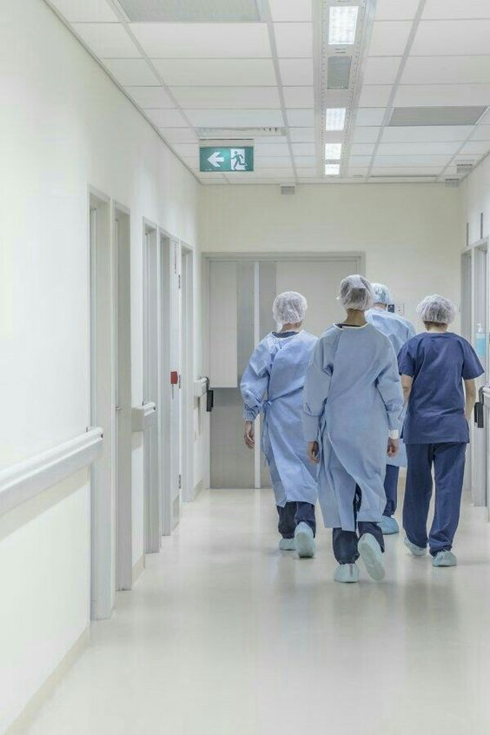
У ЛЮБОГО ЧЕЛОВЕКА, ЕСТЬ КАК МИНИМУМ ТРИ НАПРАВЛЕНИЯ, В КОТОРЫХ ОН МОЖЕТ СЕБЯ ПРОЯВИТЬ, ВЫБИРАТЬ НУЖНО ТО, ЧТО БЛИЖЕ СЕРДЦУ.
Профессии, которые подходят вам:
-Организация экскурсий, поездок, туров.
-Изготовление или продажа товаров, символизирующих определённый регион (сувениров, национальных, традиционных предметов быта или одежды). Экспортная/импортная торговля. Интернет магазины, с закупкой товаров из-за рубежа.
-Публицистика, издание книг, научных журналов.
-Сфера красоты и эстетики. Женские услуги. Макияж, косметология. Производство косметики, кремов, масел, мыла. Работа с телом. Формирование тела. Танцы. Массажи. Женские практики.
-Культурология, воспитание, религиовед. Духовные практики. Йог
-Заработок на предметах роскоши и коллекционирование.
-Юридическая тематика (юристы, адвокаты, судьи, оценщики, дипломатия).

Slide 24
П.С. Порядок прописанных профессий не влияет на рекомендацию наиболее подходящей профессии для Вас, по силе они все равны. Классно - когда вы совмещаете несколько пунктов в одном деле\профессии. А также, прошу учитывать разновидность ветвей от профессии, которые я чисто физически не могу прописать тут. Например – Архитектор, архитектор бывает градостроитель, дизайнер-архитектор, может пойти в сферу инженерии или стать конструктором.
Про профессию вообще у меня система такая: я пишу сферы, а вы выбираете то, что душе ближе. Потом пробуете себя в этой сфере, понимаете, что у этой сферы есть ещё миллион более глубоких подсфер и пишете мне (неважно через сколько дней/недель/лет), вот, выбираю то-то, что мне будет лучше это или это? И я БЕСПЛАТНО смотрю по вариантам. Это входит в разбор! Самое главное и важное в этом вопросе – это не только прочитать мой разбор, но и пробовать менять свою жизнь.

Slide 25
ПОМНИТЕ, ЧТО ЗА СПИНОЙ ПОЧТИ ВСЕХ ЗНАМЕНИТЫХ И УСПЕШНЫХ ЛЮДЕЙ,
ЕСТЬ ТЯЖЕЛАЯ ИСТОРИЯ О ТОМ, КАК ОНИ ЗАВОЕВАЛИ СВОЮ СЛАВУ И МИЛЛИОНЫ. НО ДОБИЛИСЬ ОНИ СВОЕГО, ПОТОМУ ЧТО ПОШЛИ ПО ПУТИ СВОЕЙ
ПРОФЕССИИ- ПРЕДНАЗНАЧЕНИЕ.
ДАЙТЕ ВРЕМЯ СЕБЕ И СУДЬБЕ НА РЕАЛИЗАЦИЮ, НО ЕСЛИ ВЫ ХОТИТЕ ПОМЕНЯТЬ СВОЮ ЖИЗНЬ, ДЕЙСТВУЙТЕ В НАПРАВЛЕНИЯХ, ЧТО Я НАПИСАЛА

Slide 26

12.
ЭМОЦИИ. СТРАХИ
Все мы испытываем эмоции, а ребёнок не всегда понимает, как с ними справится, поэтому с детства нужно его направлять.
В первые годы своей жизни, такие дети, как Андрей, требуют больше любви и внимания, чем их сверстники. Только постоянная забота родителей может дать им ощущение безопасности и уверенности в себе. Иначе неудовлетворённая потребность приведёт к сильным эмоциональным потрясениям, которые оставят след на всю жизнь. На эмоциональном уровне эти дети боятся неадекватности, которую им могут приписать. Чем бы они ни занимались, они стремятся достигнуть успеха, признания и уважения. Они любят руководить людьми и держать под контролем ситуацию, и в будущем будут неплохо смотреться на месте начальника. Частенько они становятся "серыми кардиналами". Работа для него может стать своего рода навязчивой идеей и самоцелью. А самооценка напрямую зависит от того, насколько они чувствуют себя полезными и необходимыми. Детство, любовь и забота, которыми вы их окружаете, будут определять их отношение к себе в течение всей жизни. У них ярко выражена потребность чувствовать себя важными и нужными
От родителей и тех, кто заботится о детях в раннем возрасте, во многом зависит наличие чувства эмоциональной защищенности, столь важное для детей с Луной в Козероге. Счастливы те дети, которым действительно уделяется должное внимание. А вот если родители сами-то не очень довольны жизнью или просто слишком заняты, тогда и дети будут чувствовать себя обделенными и ненужными.
Не забывайте повторять своему ребёнку, что вы цените и любите его, он ведь так нуждается в этом. Само ваше поведение должно быть таким, чтобы он чувствовал себя уверенно, чувствовал себя желанным и необходимым. Скажите ребенку, что вы любите его таким, какой он есть, и научите его любить себя. Помогите отбросить ненужные страхи и сомнения, перестать постоянно защищаться. Для вашего ребенка очень важно научиться любить себя, иначе он всю жизнь будет требовать любви от окружающих. Просто внимания и уважения ему будет мало, ему нужно большее...

Slide 27
Помогите ребенку понять, что его требования к окружающим настолько высоки, что просто не могут быть удовлетворены. Поэтому в первую очередь ему нужно научиться любить себя, а потом и других (но только бескорыстно). Помогите ему открыто выражать свои чувства. Если он хотя бы один раз почувствует, что безопасность можно черпать из этого источника любви, отдача будет невероятной!
Научите Андрея быть счастливым, принимая ту любовь, которую дают им окружающие, а не требуя невозможного. Таким детям стоит понять, что не следует приставать к своим близким "с ножом к горлу", добиваясь соответствия высоким критериям и ожиданиям. Быть принятыми и быть любимыми - вот две основные психологические потребности, необходимые для чувства защищенности и нормального эмоционального развития тех, чья Луна в Козероге.
СТРАХИ.
В будущем будет большой страх нереализованности, остаться без профессии, дела, или просто не найти своего места в жизни. Он может потом боится провести жизнь впустую и обречь себя на бедную старость. Дело в том, что он может бояться потерять контроль над своими чувствами и редко может себе позволить вести себя так же. Особенно сильно он боится что кто-то заметит его слабость, чувства, ранимость. Он теперь не может когда, все идет не по плану, потому что боится спонтанности и что придется импровизировать. А еще он переживает, что будет плохим родителем, поэтому может вообще отказаться от затеи иметь детей.

Slide 28
13.
МОТИВАЦИЯ
У всех бывает, что работать, что-то делать, совсем не хочется и тогда родителям нужно, как-то замотивировать ребенка к действиям.
Создайте вокруг ребёнка рабочую атмосферу: что он любит? Может запахи, которые настраивают его на рабочий процесс, нужный уровень освещённости, мелочи, которые ему нравятся, музыку на фон только приветствуется. Перед выполнением задачи важно успокоиться и откинуть лишние мысли, можно пообниматься и сделать массаж ребенку, тактильность его настроит на нужный лад . Визуализируйте, все в деталях, представляйте, как он подойдет к своей цели. Верьте в него обязательно.
ГЛАВНОЕ-ДРУЖЕЛЮБНАЯ,ХОРОШАЯ,КОМФОРТНАЯ АТМОСФЕРА
КАК ЗАМОТИВИРОВАТЬ РЕБЁНКА?

Slide 29
ПОЗДРАВЛЯЮ, ВЫ ДОЧИТАЛИ МИНИ-КНИГУ О СЕБЕ И ВАШ РАЗБОР ЗАКОНЧЕН!
Я дала очень много рекомендаций для улучшения вашей жизни. Конечно, сразу приступить ко всем будет не то, что тяжело, а не совсем реально и не нужно так распылять.
Нужно понимать, что натальная карта – это огромный объем работы над собой. Составьте список по приоритетным темам проработки своей карты и выполняйте мои рекомендации поэтапно.
Жду ваши вопросы в письменном формате или аудиосообщениях.
разбор от Насти Лёниной
@nl.astro
8-925-944-37-64

